Slide 1
Муниципальное бюджетное дошкольное образовательное учреждение «Детский сад «Аленушка» 629640 ЯНАО с. Мужи , Шурышкарского р-на, ул. Советская 21. Телефон/факс 8(34994) 21-4-71 E-mail: doualenushka@mail.ru Дополнительная образовательная услуга художественной направленности по формированию творческих способностей «Творческая мастерская» для детей 3-4 лет
Руководитель: воспитатель I квалификационной категории
МБДОУ «Детский сад «Алёнушка», село Мужи
Филиппова Анна Федоровна

Slide 2
У каждого ребёнка есть способности, только нужно правильно их раскрыть…
Творчество – это созидание нового и прекрасного, оно противостоит разрушению, шаблону, банальности, оно наполняет жизнь радостью, возбуждает потребность в знании, работу мысли, вводит человека в атмосферу вечного поиска…

Slide 3
“Истоки творческих способностей и дарования детей на кончиках их пальцев. От пальцев, образно говоря, идут тончайшие ручейки, которые питают источник творческой мысли. Чем больше уверенности и изобретательности в движениях детской руки, тем тоньше взаимодействие с орудием труда, чем сложнее движение, необходимое для этого взаимодействия, тем глубже входит взаимодействие руки с природой, с общественным трудом в духовную жизнь ребенка. Другими словами: чем больше мастерства в детской руке, тем умнее ребенок. (В.А. Сухомлинский).

Slide 4
Направленность программы
Комплексная программа , носит практико-ориентированный характер и направлена на овладения воспитанниками основными приёмами обработки природных материалов, ткани, бумаги, бросового материала, пластилина. Обучение дошкольников по данной программе создаёт благоприятные условия для интеллектуального и духовного воспитания личности ребенка, социально-культурного , развития познавательной активности и творческой самореализации детей. Она призвана познакомить детей с особенностями декоративно-прикладного искусства народов мира, национально-культурными особенностями.

Slide 5
Ожидаемые результаты
Умение создавать поделки используя разные материалы;
Умение сочетать в работе природный, бросовый, подручный материал;
Сформированость любознательности, овладение средствами общения и способами взаимодействия со взрослыми и сверстниками.

Slide 6
Цель: создавать условия для формирования всесторонне интеллектуальной, эстетически развитой творческой личности, содействовать развитию инициативы, выдумки и творчества детей в атмосфере эстетических переживаний и увлеченности, совместного творчества взрослого и ребенка, через различные виды изобразительной и прикладной деятельности. Развивать познавательные, конструктивные, творческие и художественные способности в процессе деятельности с различными материалами. Воспитывать самостоятельность, уверенность, инициативность, интерес к художественному экспериментированию.

Slide 7
Задачи по обучению технике работы по ручному труду:
Обучающие –
формировать систему специальных знаний умений и навыков
по выполнению изделий народно-прикладного творчества и природного материала.
Развивающие –
развивать познавательный интерес дошкольников к выбранному ими виду деятельности;
стимулировать творческое мышление;
развивать самостоятельность в выполнении творческих работ;
содействовать развитию эстетического вкуса.
Развивать и совершенствовать мелкую моторику рук детей;
Формировать и развивать речевую деятельность.
Развивать у детей технические навыки работы с материалами (семена, крупы, бумага, ткань, нити).
Воспитательные –
формирование отношение к качественному осуществлению трудовой деятельности.
содействовать воспитанию коллективизма.

Slide 8
Новизна
Интеграция образовательных областей;
Взаимосвязь познавательной и продуктивной деятельности с образовательным процессом;
Социальное партнёрство воспитанников со взрослыми

Slide 9
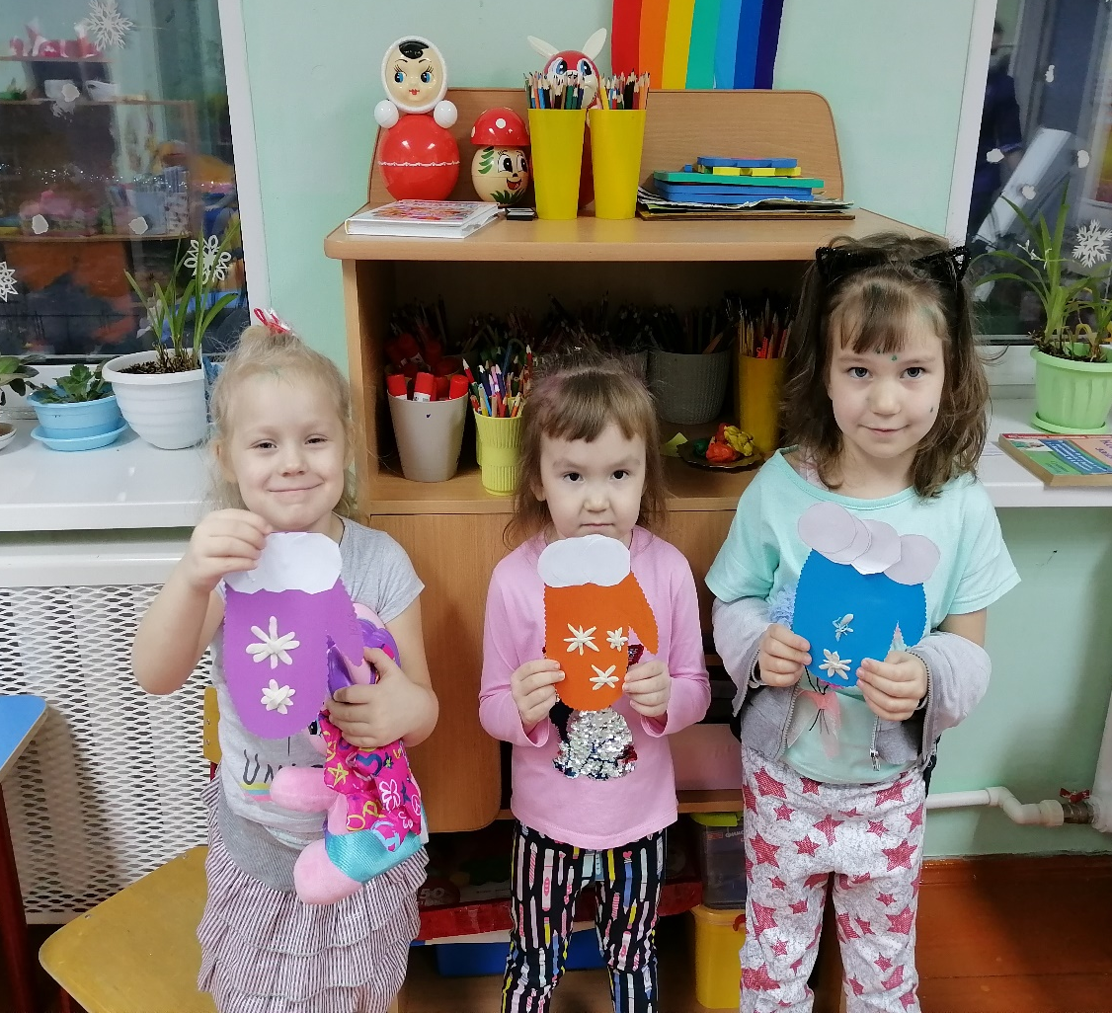
КОНСТРУИРОВАНИЕ ИЗ БУМАГИ И КАРТОНА

Slide 10
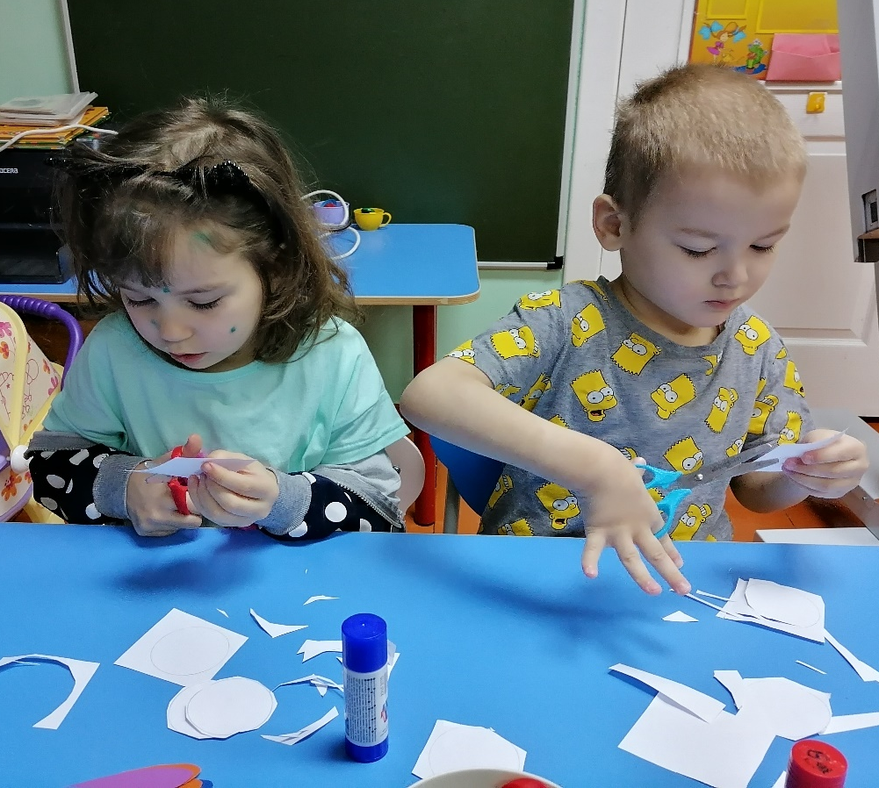

Slide 11
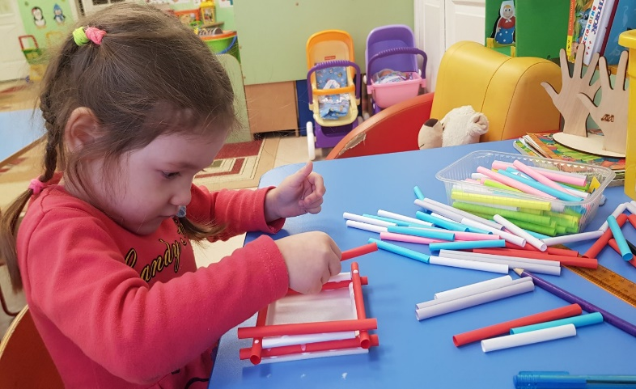

Slide 12
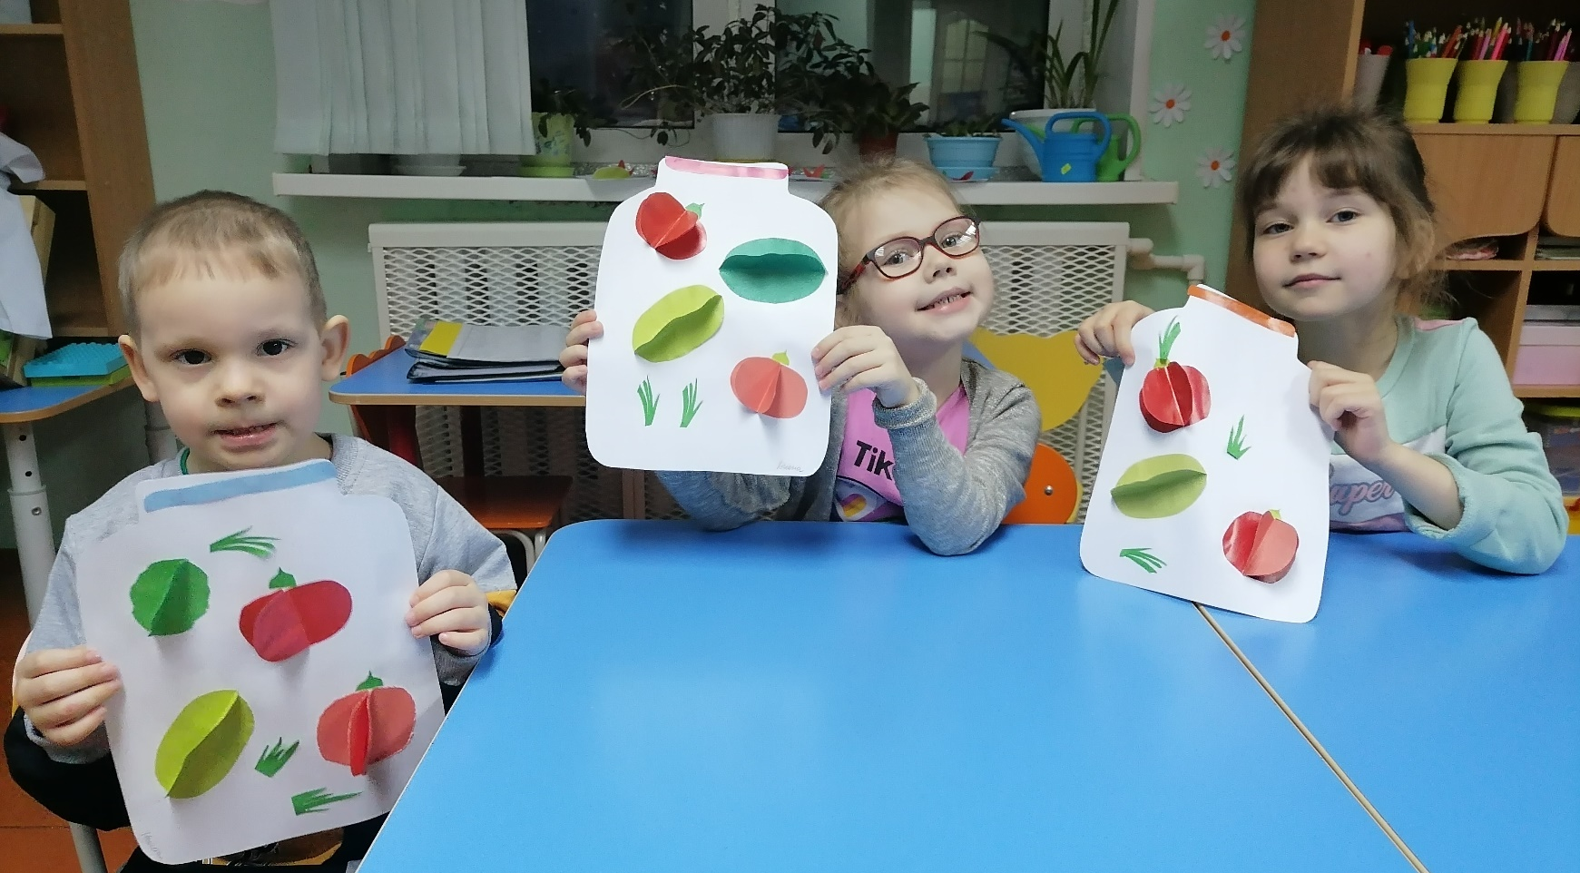

Slide 14
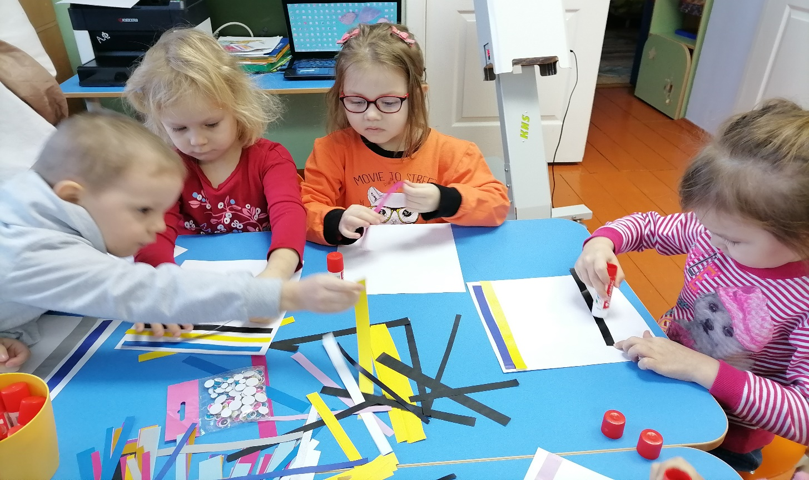

Slide 16
РАБОТА С ПРИРОДНЫМ И БРОСОВЫМ МАТЕРИАЛОМ (ватные диски, DVD- диски, упаковки от йогурта и т.д.)

Slide 17
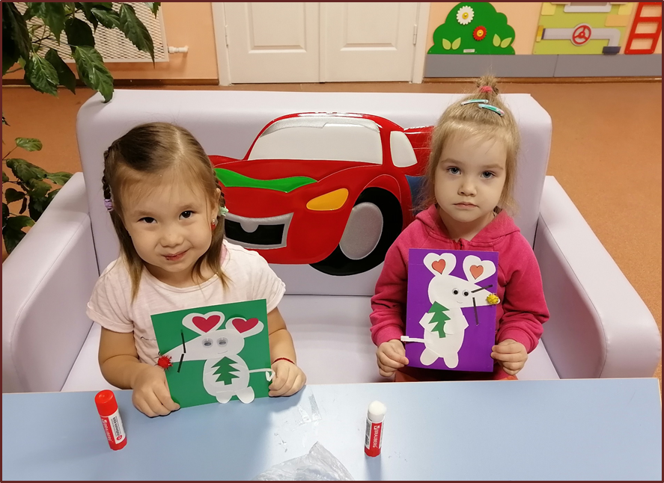

Slide 18
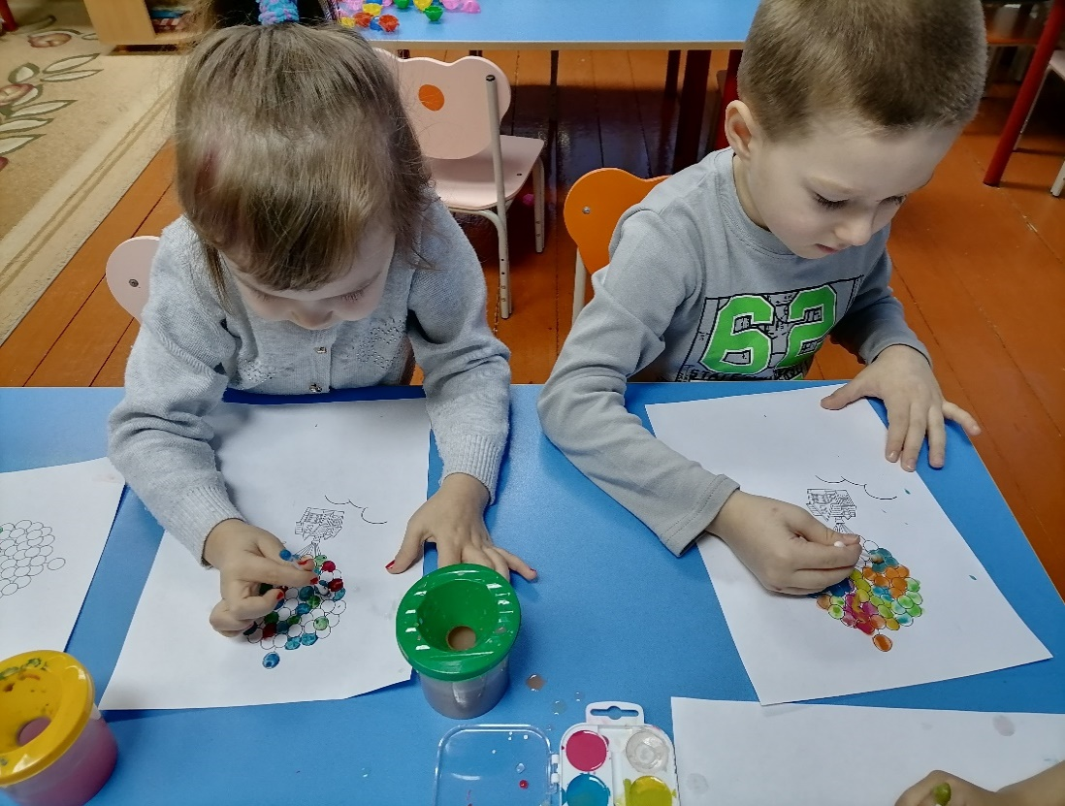
Рисование разными способами нетрадиционными техниками: граттаж, солью, акватипия, манной крупой, пальцами, ниткография, ватными палочками (пуантилизм), кляксография, ладошками, восковыми карандашами и т.д.

Slide 19
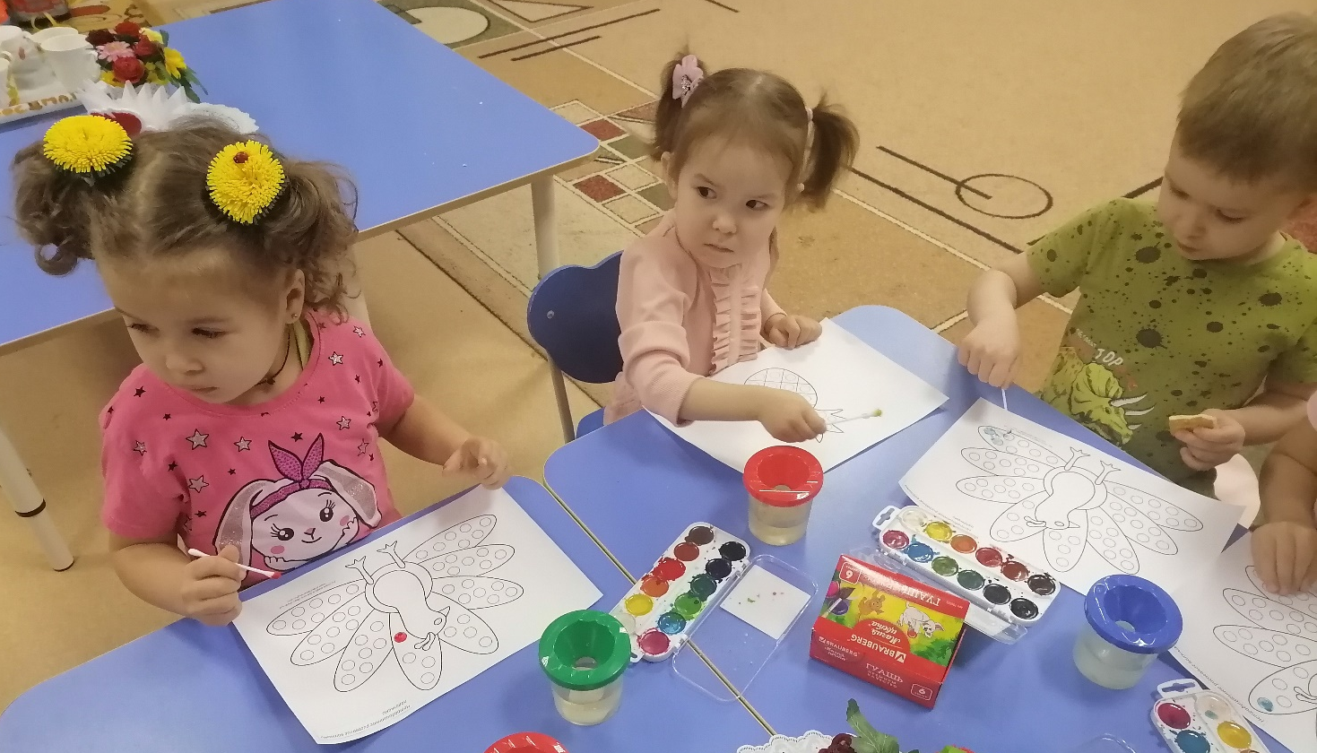

Slide 20
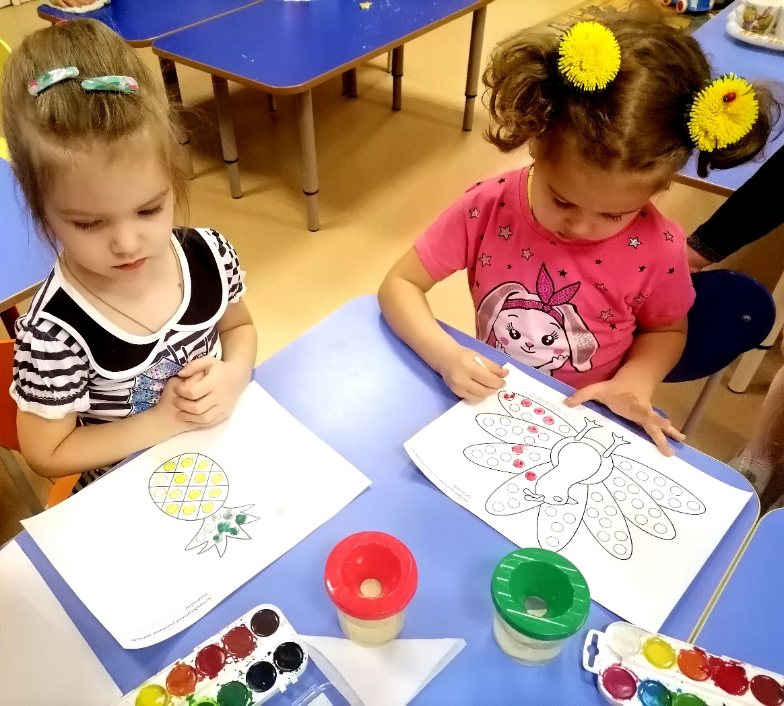
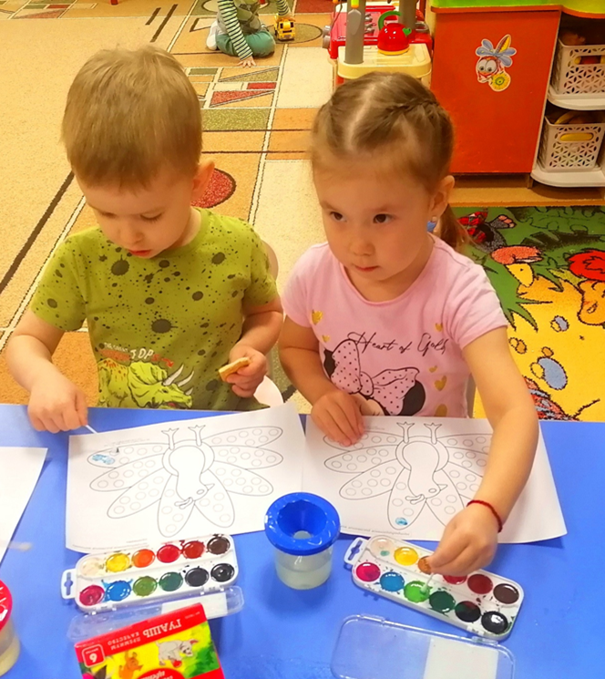

Slide 22
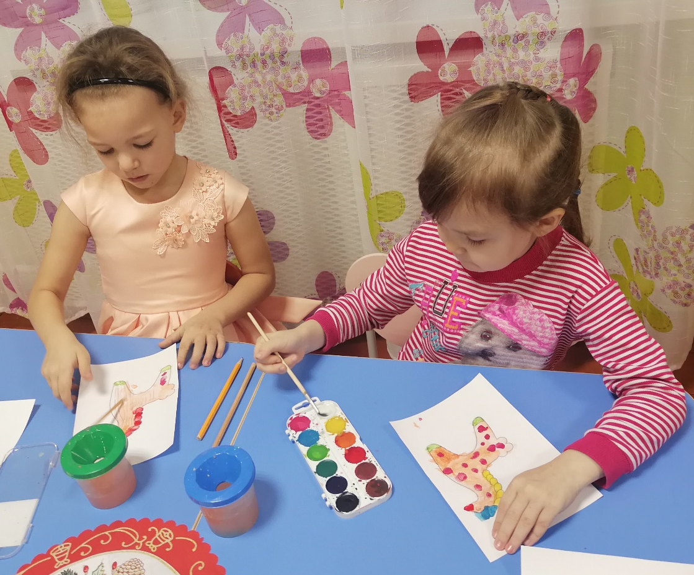

Slide 23
ПОДЕЛКИ ИЗ ПЛАСТИЛИНА С ДОПОЛНЕНИЕМ ПОДРУЧНОГО И ПРИРОДНОГО МАТЕРИАЛА

Slide 24
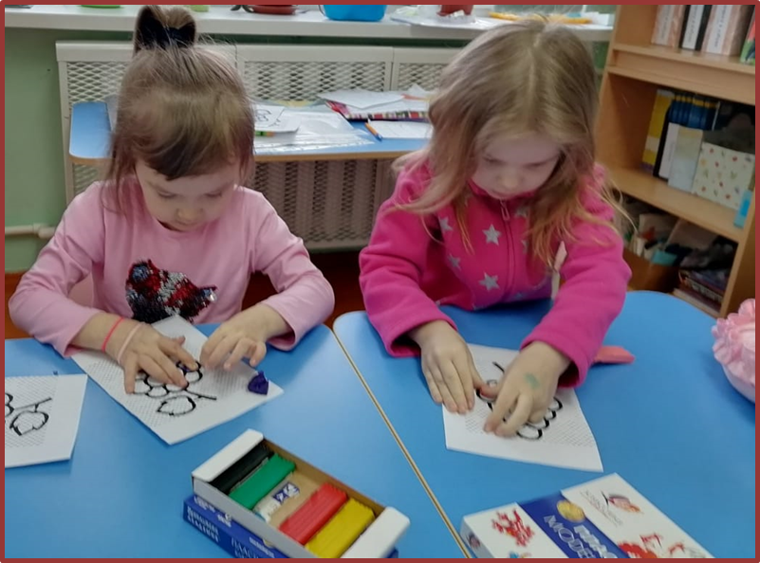

Slide 25
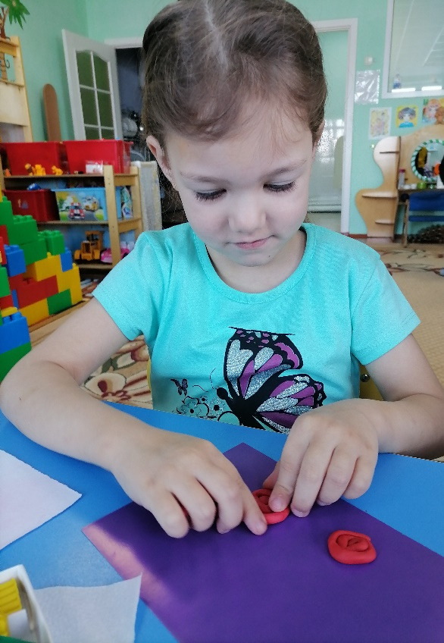
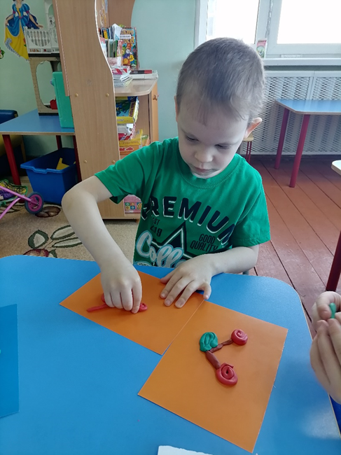

Slide 26
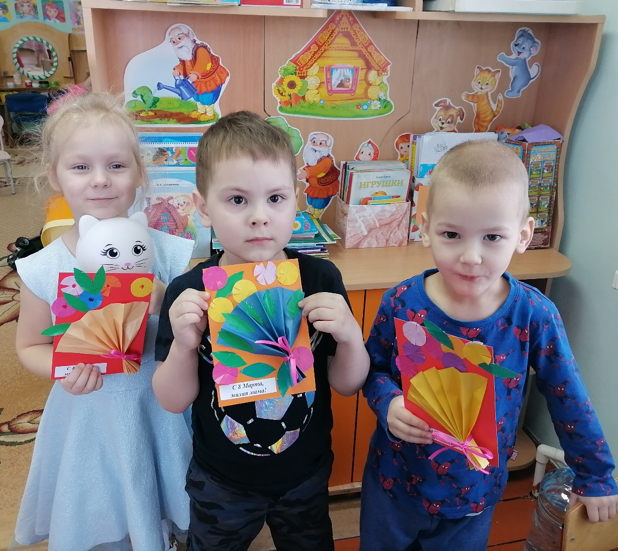
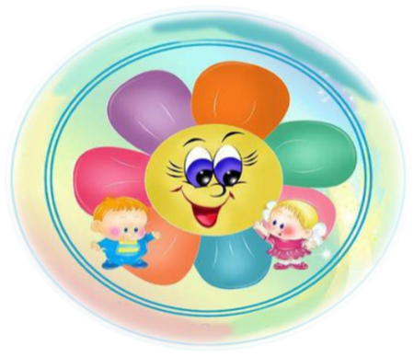
СВОБОДНОЕ КОНСТРУИРОВАНИЕ И СОЗДАНИЕ ПОДЕЛОК ПО ИНИЦИАТИВЕ ДЕТЕЙ

Slide 27
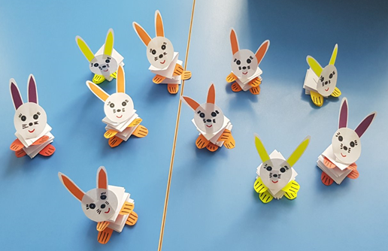
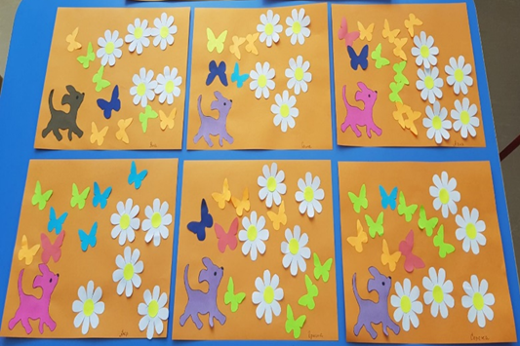
Спасибо за внимание!

